Slide 1

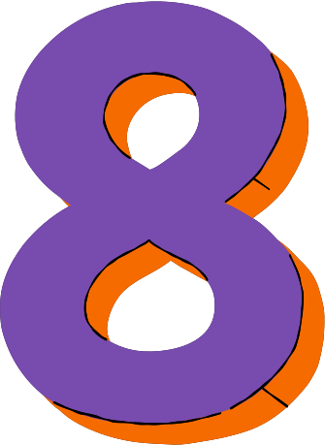
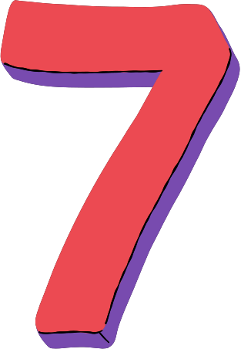


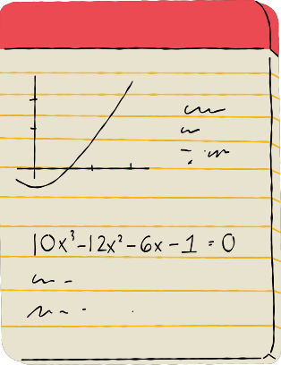




Санау жүйесі
Рационалды және
Иррационал сандар

Slide 2
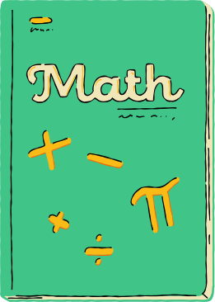
Оқыту нәтижелері
  1
  2
Рационал және иррационал сандардың айырмашылығын түсінеді
Иррационал сандардың мәнін жуықтап алу

Slide 3
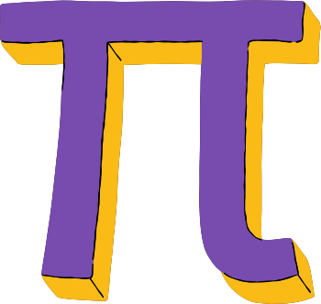
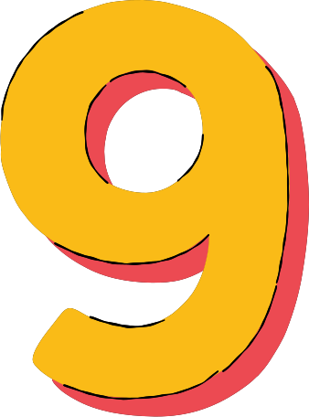
Рационал және иррационал сандар
Рационал сандар
Иррационал сандар
Санды бөлшек түрінде көрсетуге болатын болса, ол рационал болып табылады. Ол оң және теріс сандарды қамтиды, оның ішінде 0.
Иррационал сандарды жай бөлшек түрінде көрсету мүмкін емес. Ондық бөлшек ретінде жазылғанда, олар қайталанбайды және аяқталмайды.
_
.
-

Slide 4







Иррационал сандарды жуықтау
Шамамен мәнжуықта √
6
√
√
√
4
6
9
2
≈2.4
3
√
√6-ға жақын дәйекті квадрат сандарды қарап, оның мәнін 2 мен 3 арасында бағалауға болады.

Slide 5


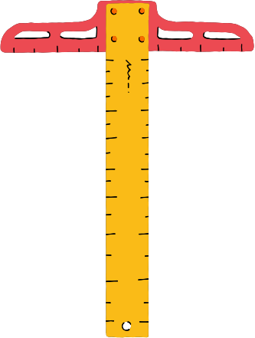
Approximating Irrational Numbers
Approximate the value of √ to the nearest hundredth
6
√
6.25
2.4
2.5
5.76
6
×
2.4
×
2.5
2.4
2
≈2.45
2
9 6
1 2 5
2.5
4 8 0
5 0 0
5 7 6
6 2 5
Squaring both numbers shows that 6 is approximately half way between 2.4 and 2.5, therefore a reasonable estimate to the nearest hundredth would be 2.45.
= 5.76
= 6.25
√
Square the estimate of 2.4 to see how close it is to 6.
Square 2.5 to see how close it is to 6.

Slide 6
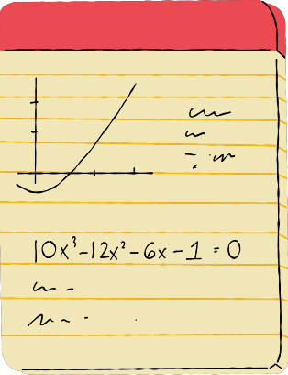
Practice Questions
  1
5
Locate the two integers which √ lies between.
  2
Which letter on the number line best represents the value of √ ?
7
A
B
C
2
3
  3
Which is the best estimate for the value of √ to the nearest tenth ?
A
2.6
B
2.8
C
2.7
7

Slide 7
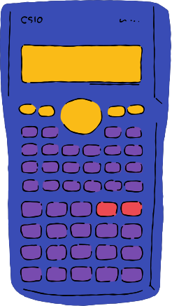
Solutions
  1
5
2 and 3
Locate the two integers which √ lies between.
  2
Which letter on the number line best represents the value of √ ?
7
A
B
C
B
2
3
  3
Which is the best estimate for the value of √ to the nearest tenth ?
A
2.6
B
2.8
C
2.7
7

Slide 8
Challenge
  1
Which is the best estimate for the value of √ to the nearest hundredth?
82
A
9.10
B
9.06
C
9.05
  2
Write down the approximate value of 2π to the nearest hundredth?
Write down the approximate value of 2√ to the nearest hundredth?
  3
3

Slide 9

Solutions
  1
Which is the best estimate for the value of √ to the nearest hundredth?
82
A
9.10
B
9.06
C
9.05
  2
Write down the approximate value of 2π to the nearest hundredth?
6.28
Write down the approximate value of 2√ to the nearest hundredth?
  3
3
3.46

Slide 10
Any Questions?

Slide 11
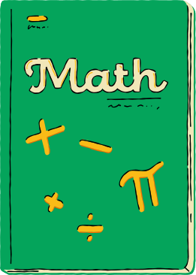

Resource Page

